Slide 1
Hanojské věže Tinkercad
Pionýr, z. s. - Pionýrská skupina Dravci
Jakub Škrabánek

Slide 2
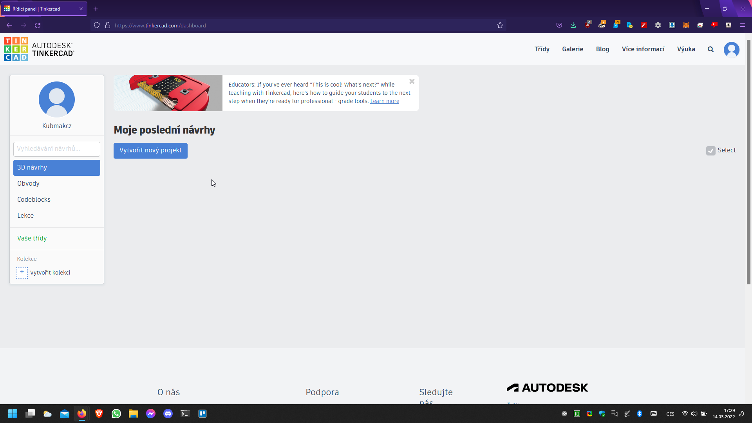
Otevřeme si https://www.tinkercad.com/, přihlásíme se a klikneme na nový projekt

Slide 3
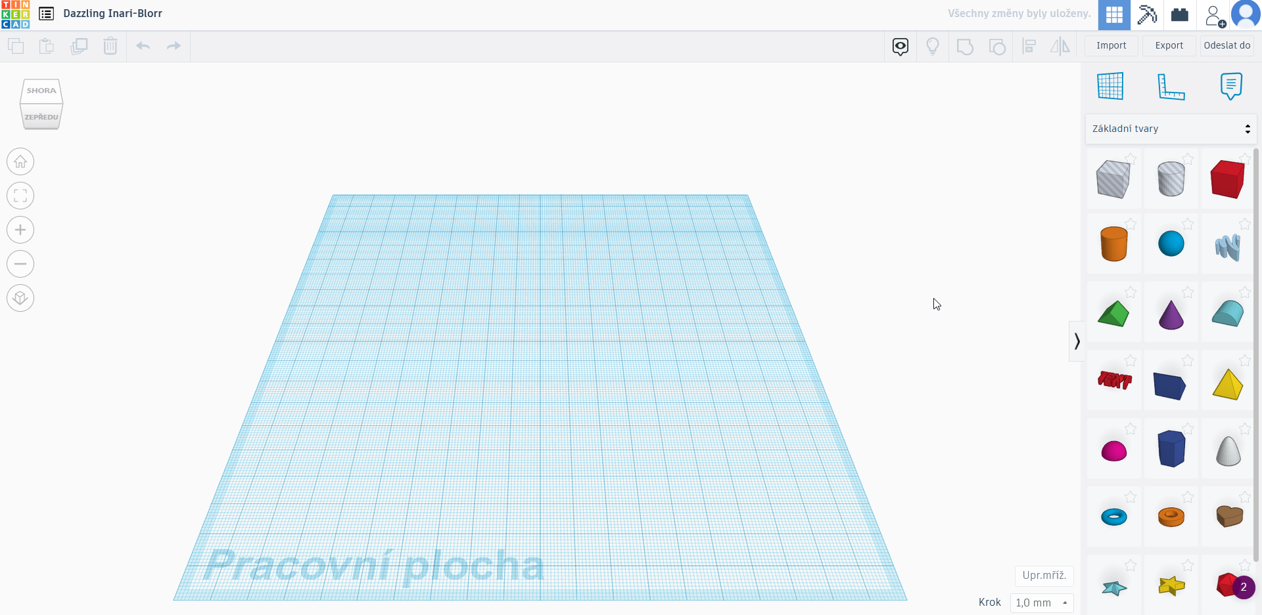
Máme prázdný projekt
Název projektu
Navigační kostka
Postranní panel s objekty
Postranní panel
s ovládáním

Slide 4
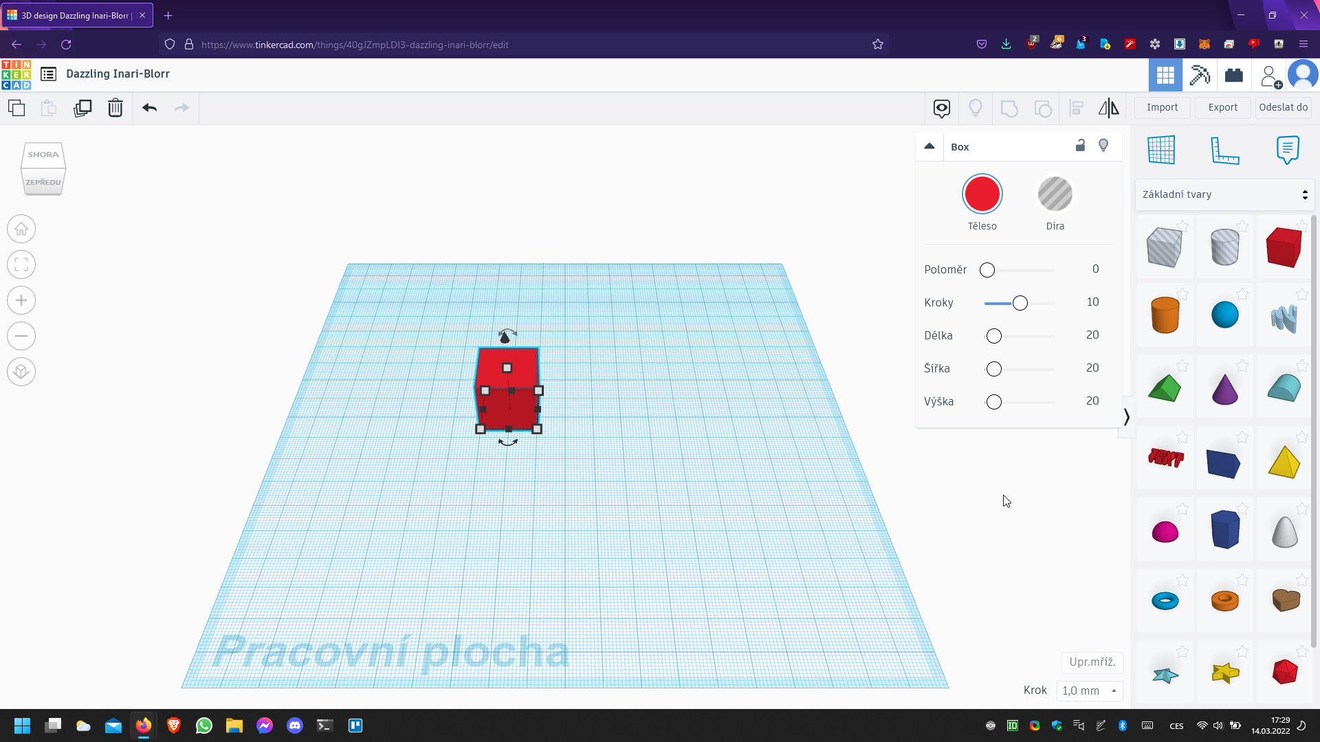
Přidáme krychli z postranního panelu
Vybereme červenou kostičku z panelu a přetáhneme na pracovní plochu

Slide 5
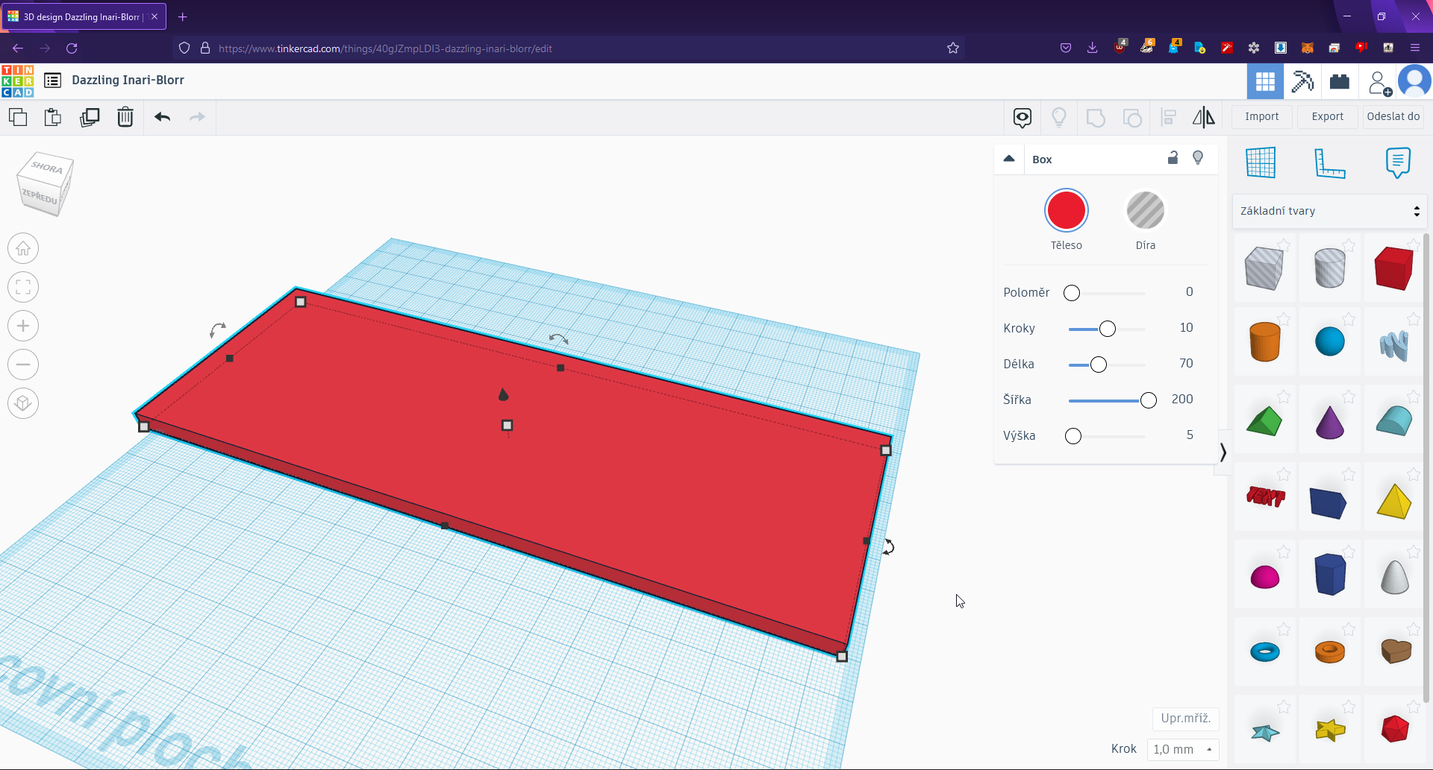
Pozměníme hodnoty dle návodu na stránkách PrusaPrinters
Změníme hodnoty
zde na straně
Kratší strana = 70mm
Delší strana = 200mm

Slide 6
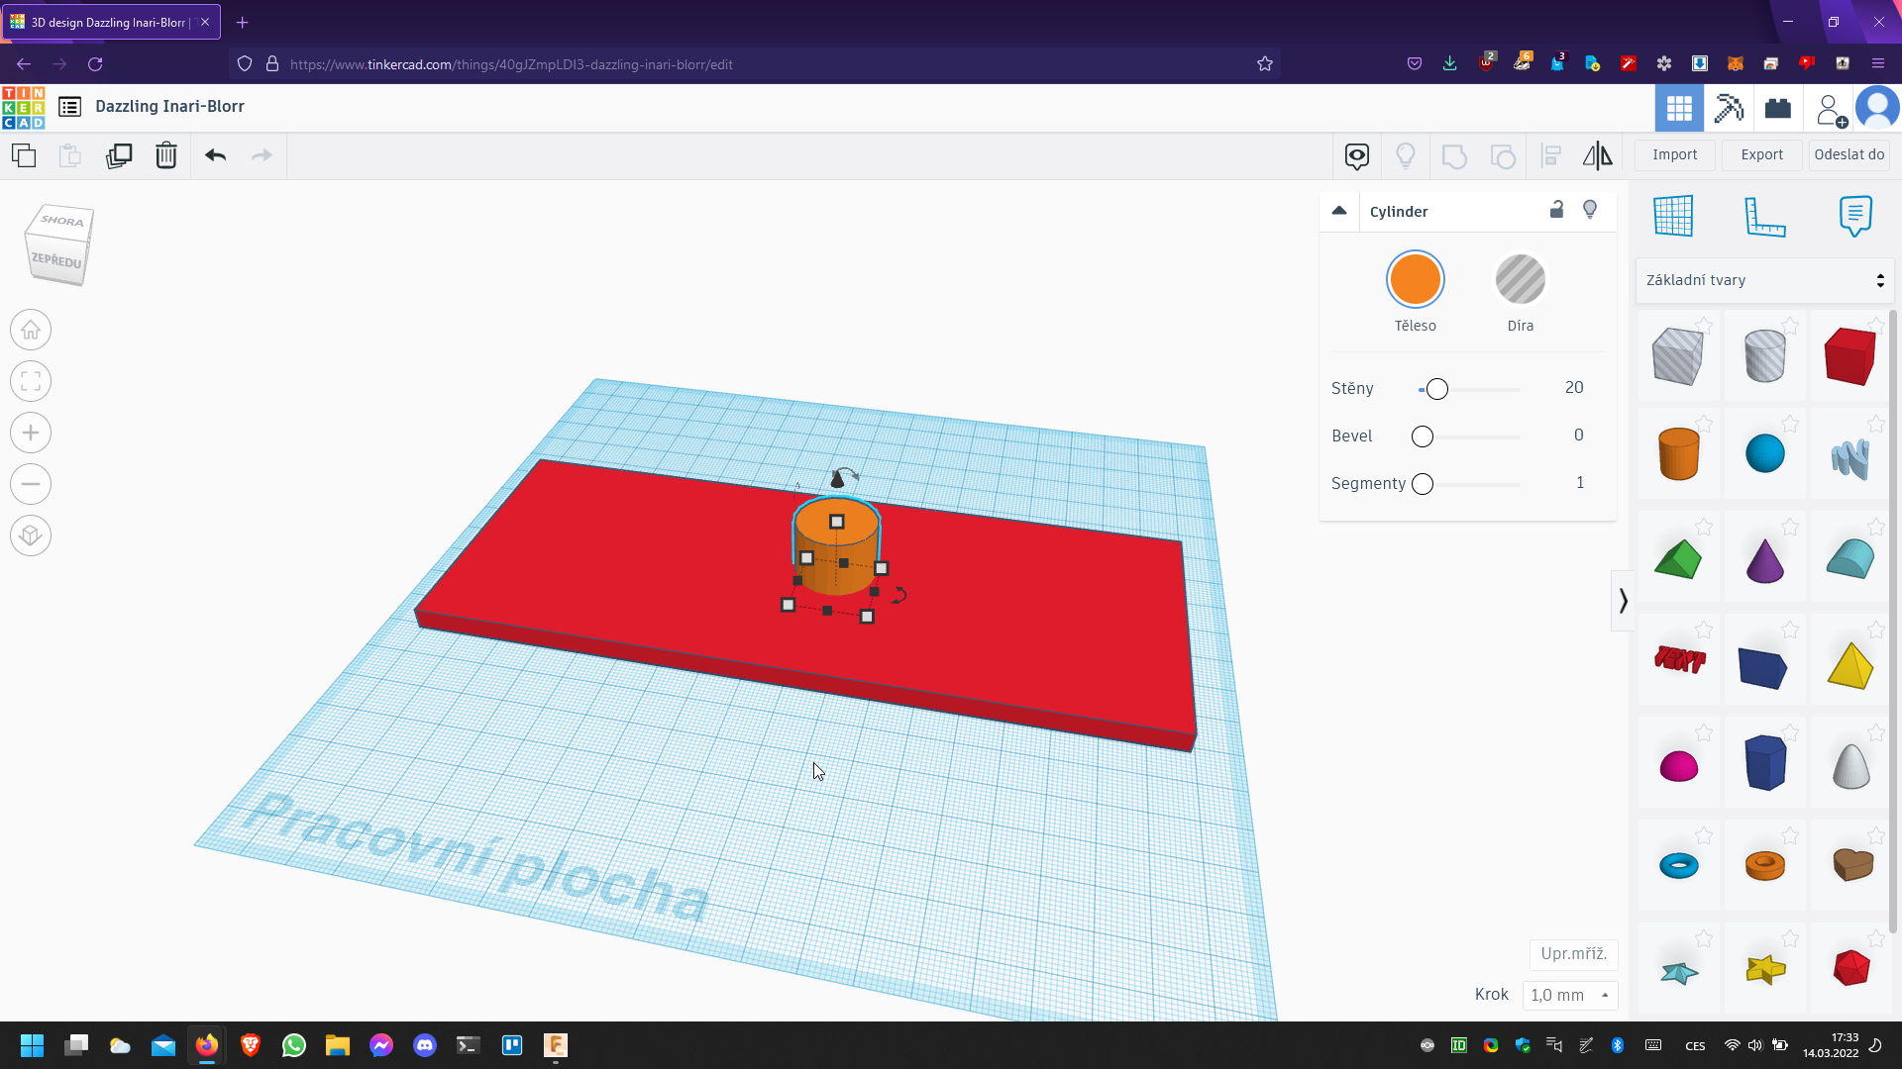
Přidáme první věž

Slide 7

Nastavíme šířku a délku věže na 8mm
Notes:
Přidat slide na fotku s výškou

Slide 8
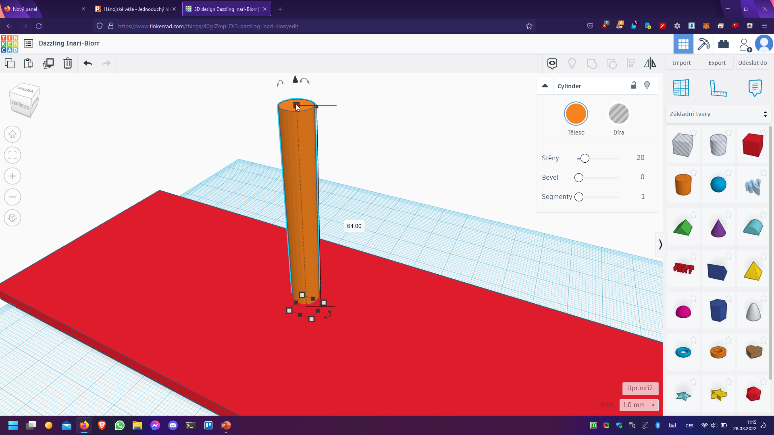
Nastavíme výšku na 64mm
Notes:
Přidat slide na fotku s výškou

Slide 9
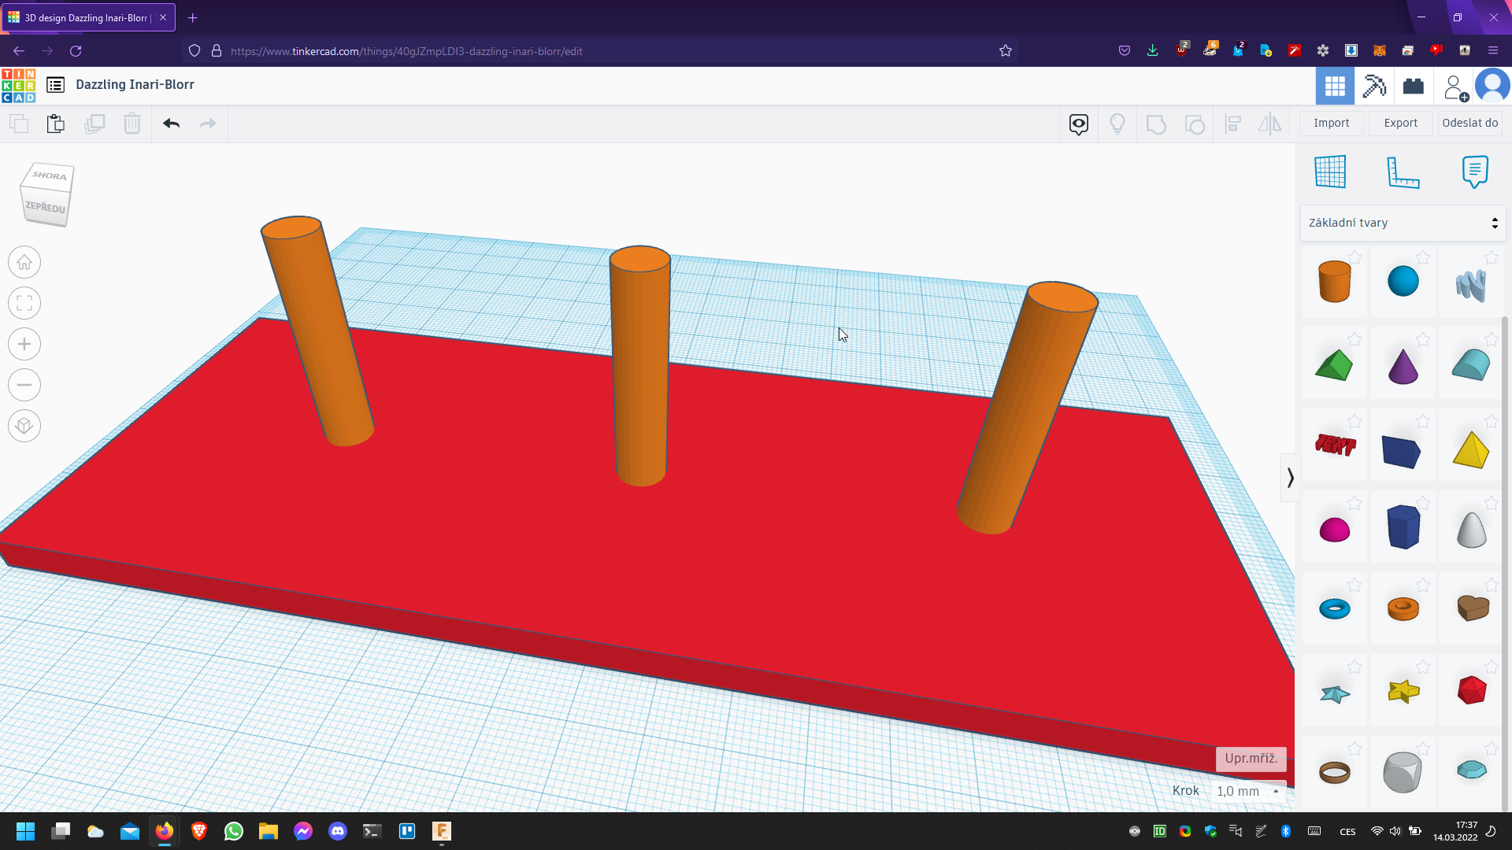
Uděláme další 2 duplikáty (Ctrl+D nebo ikonka v liště) a budeme posouvat tak, aby měli od kratších stran 40 mm. Postup je na dalších stránkách → Tip na umístění
40mm
40mm

Slide 10
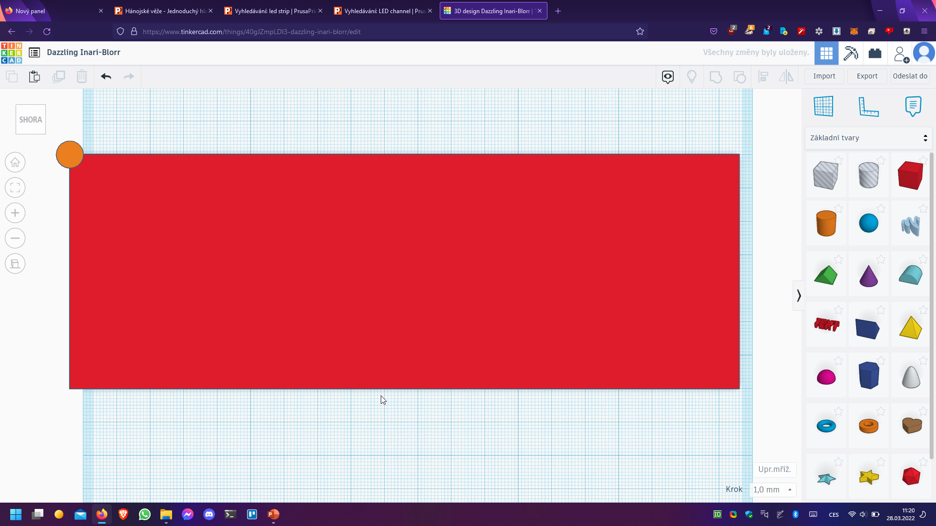
TIP na umístění – Přepneme na plochý pohled, nastavíme pohled SHORA a přesuneme si věže do levého horního rohu DUPLIKATY SE DUPLIKUJOU DO SEBE
Potřeba přepnout
na plochý pohled
Notes:
Přidat slide na fotku s výškou

Slide 11
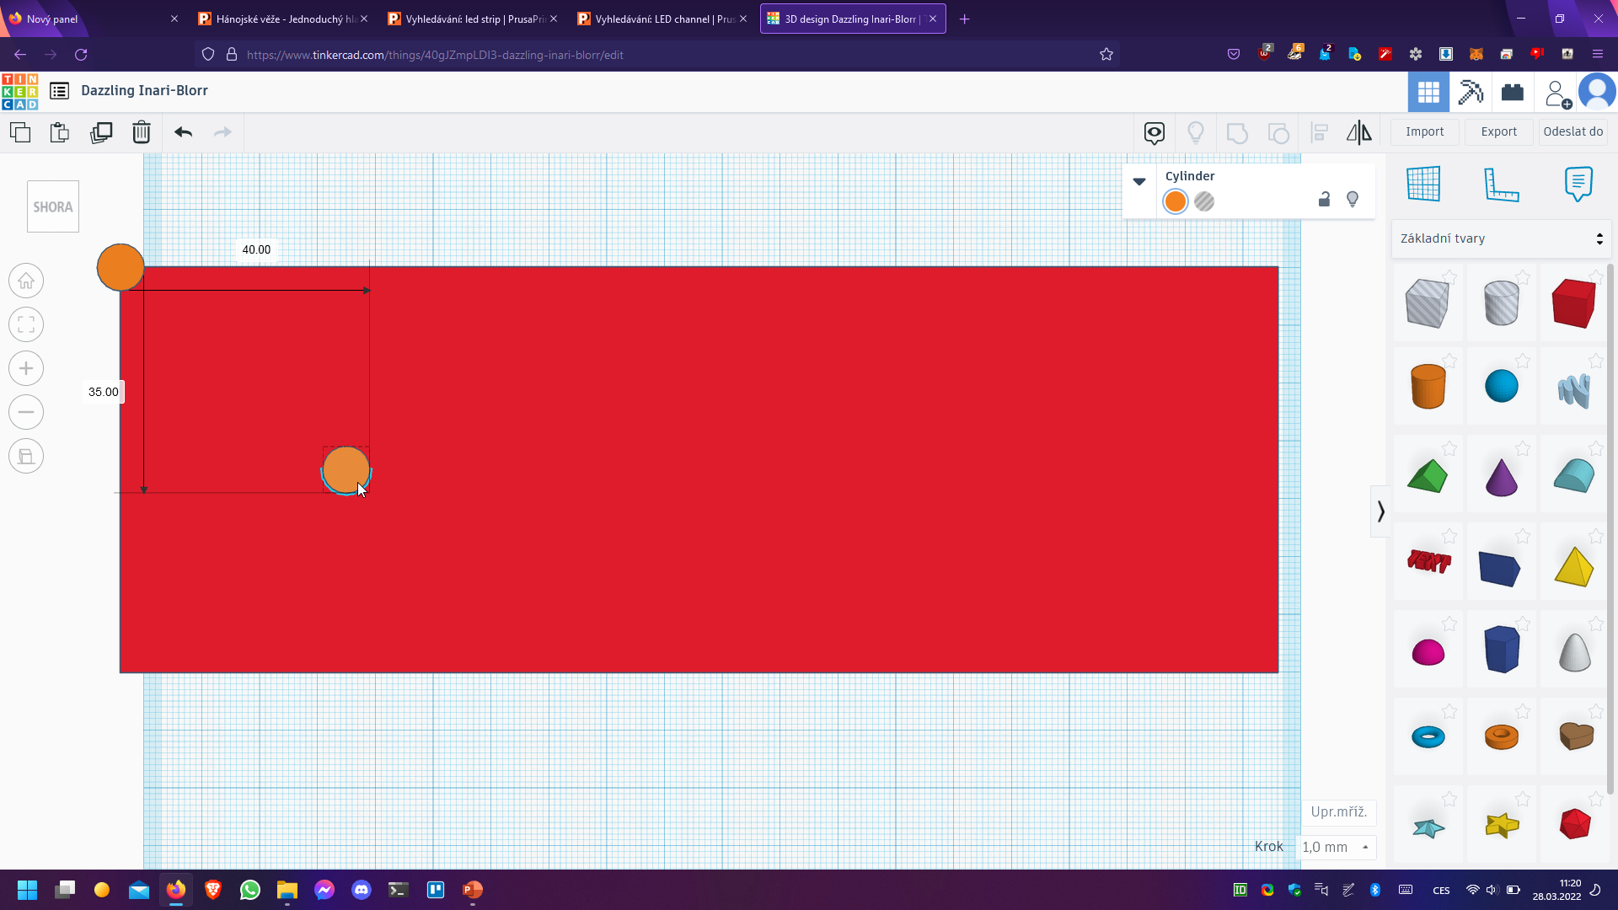
TIP na umístění – Přesuneme první věž následovně
Notes:
Přidat slide na fotku s výškou

Slide 12

TIP na umístění – Přesuneme druhou věž následovně
Notes:
Přidat slide na fotku s výškou

Slide 13


TIP na umístění – Umístíme poslední následovně
Nebo lze umístit
z pravého horního rohu
Notes:
Přidat slide na fotku s výškou

Slide 14
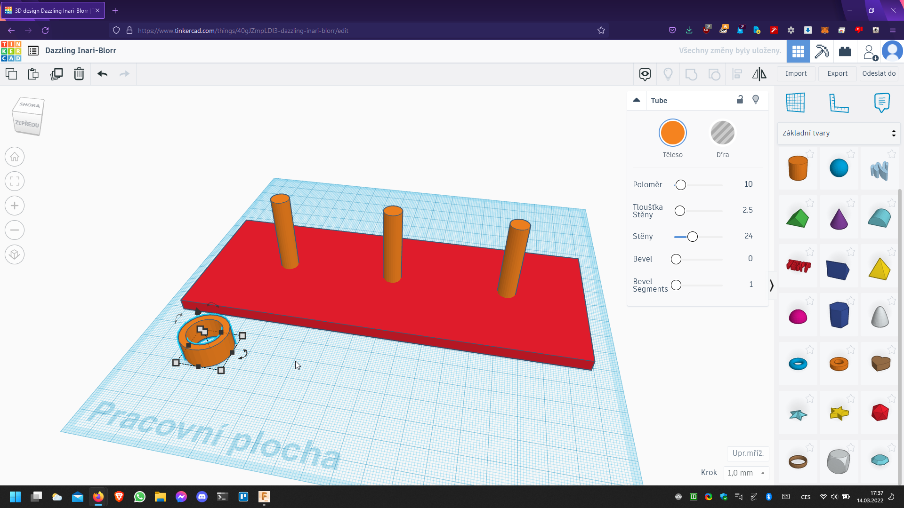
Vytvoříme první prstenec

Slide 15
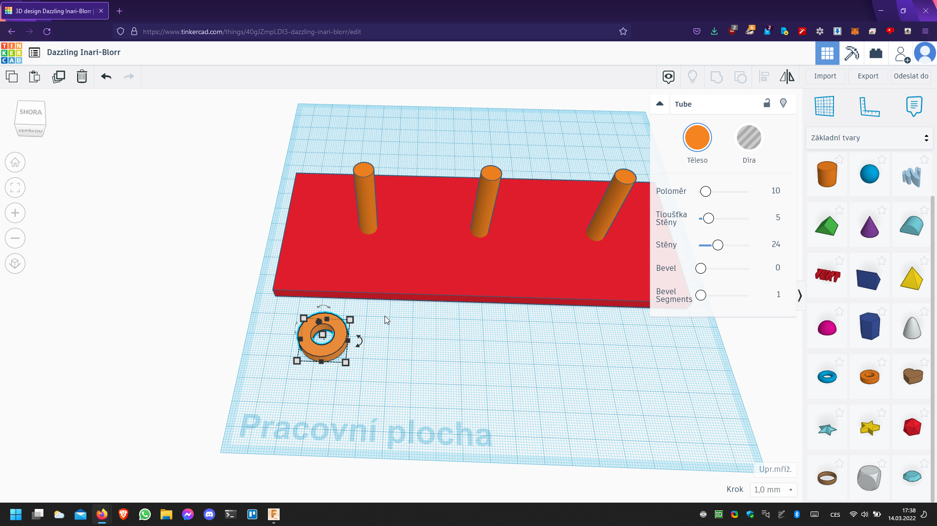
Změníme první 2 hodnoty prvního prstence (Poloměr a tloušťku stěny

Slide 16
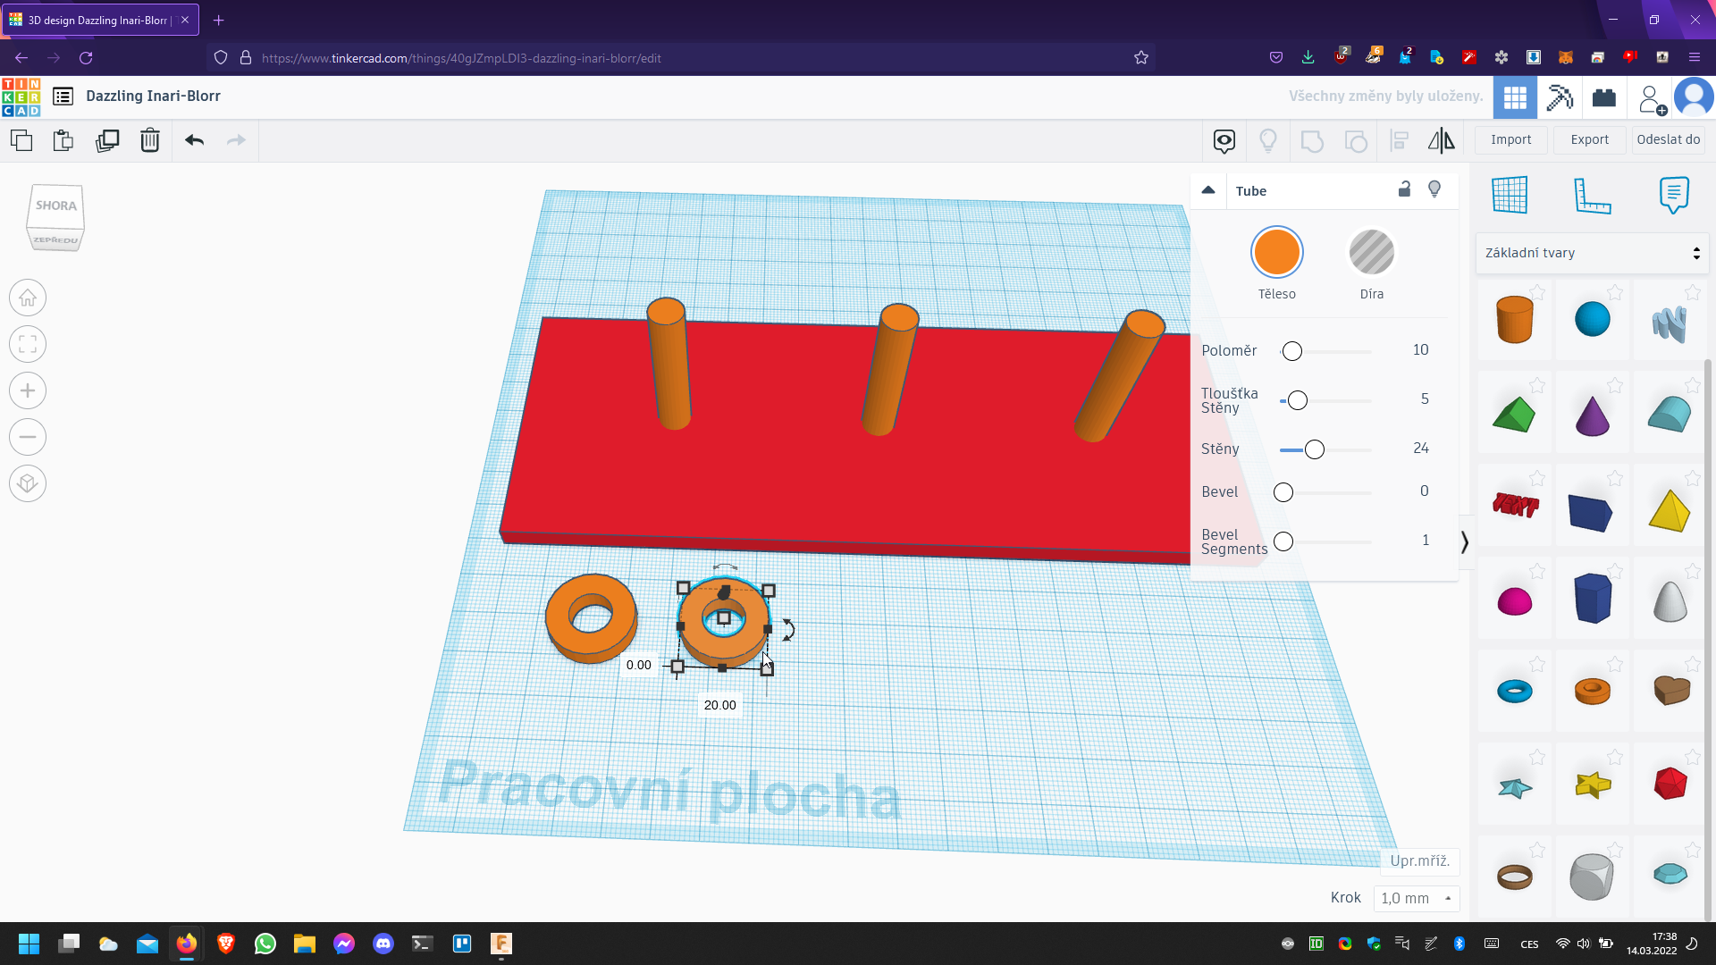
Uděláme duplikát (Ctrl+D nebo ikonka v liště) prvního prstence

Slide 17
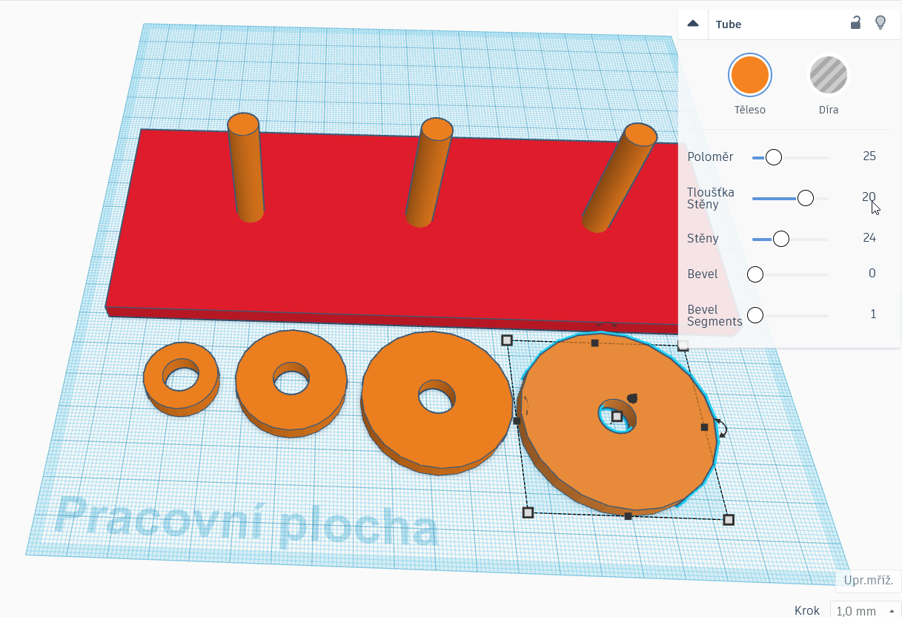
Opakujeme postup a měníme hodnoty postupně abychom měli vetší prstence
Prsten – Poloměr : Tlouštka
stěny
1. Prsten – 10mm : 5mm
2. Prsten – 15mm : 10 mm
3. Prsten – 20mm : 15mm
4. Prsten – 25mm : 20mm
5. Prsten – 30mm : 25mm

Slide 18
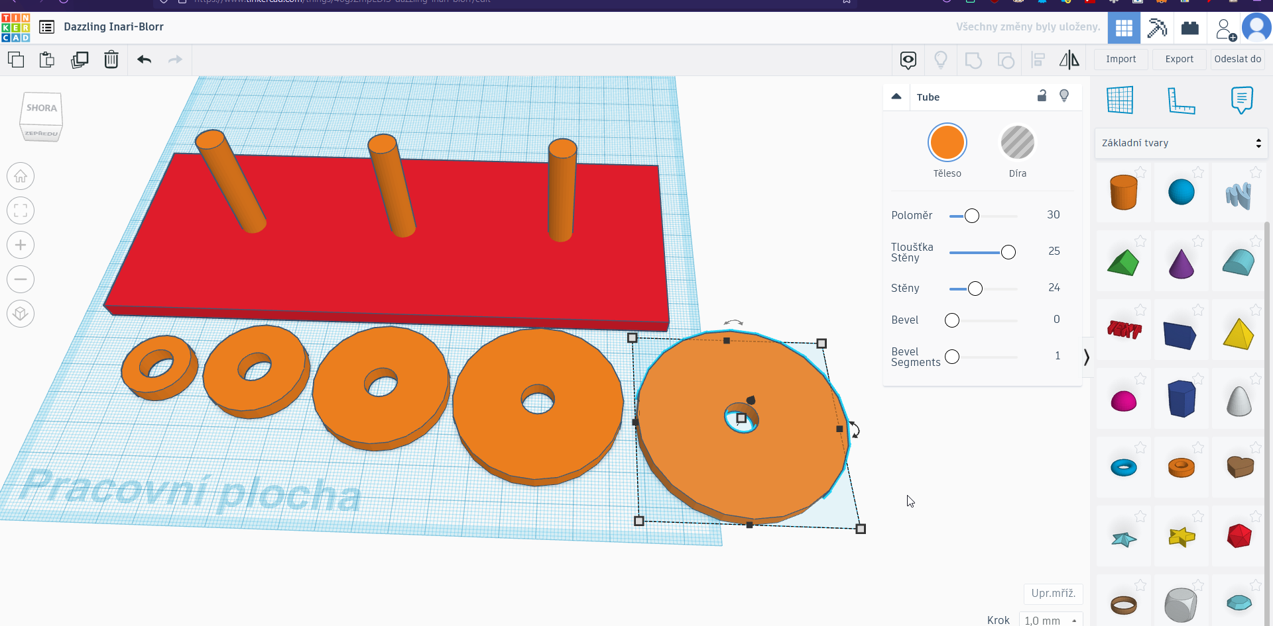
Uděláme poslední duplikát který bude mít hodnoty:

Slide 19
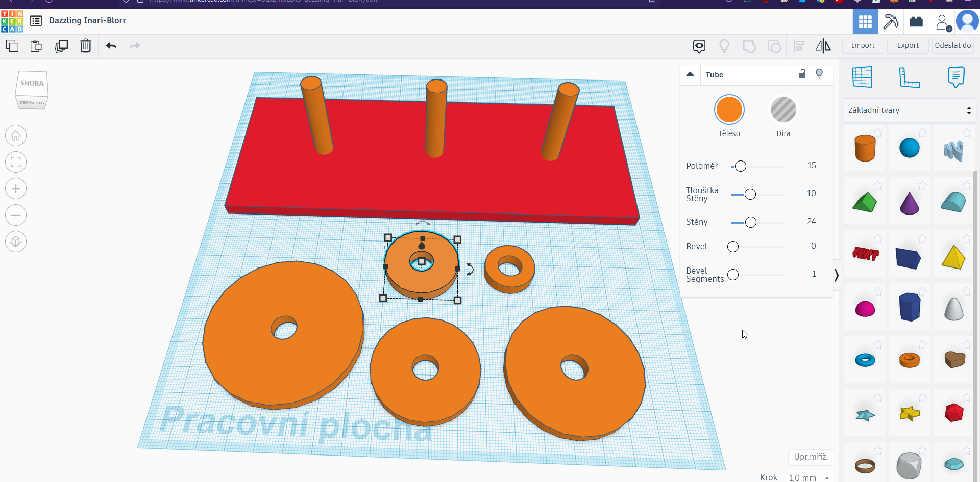
Poskládáme prstence a podstavu, tak aby se nám vešli na pracovní plochu

Slide 20
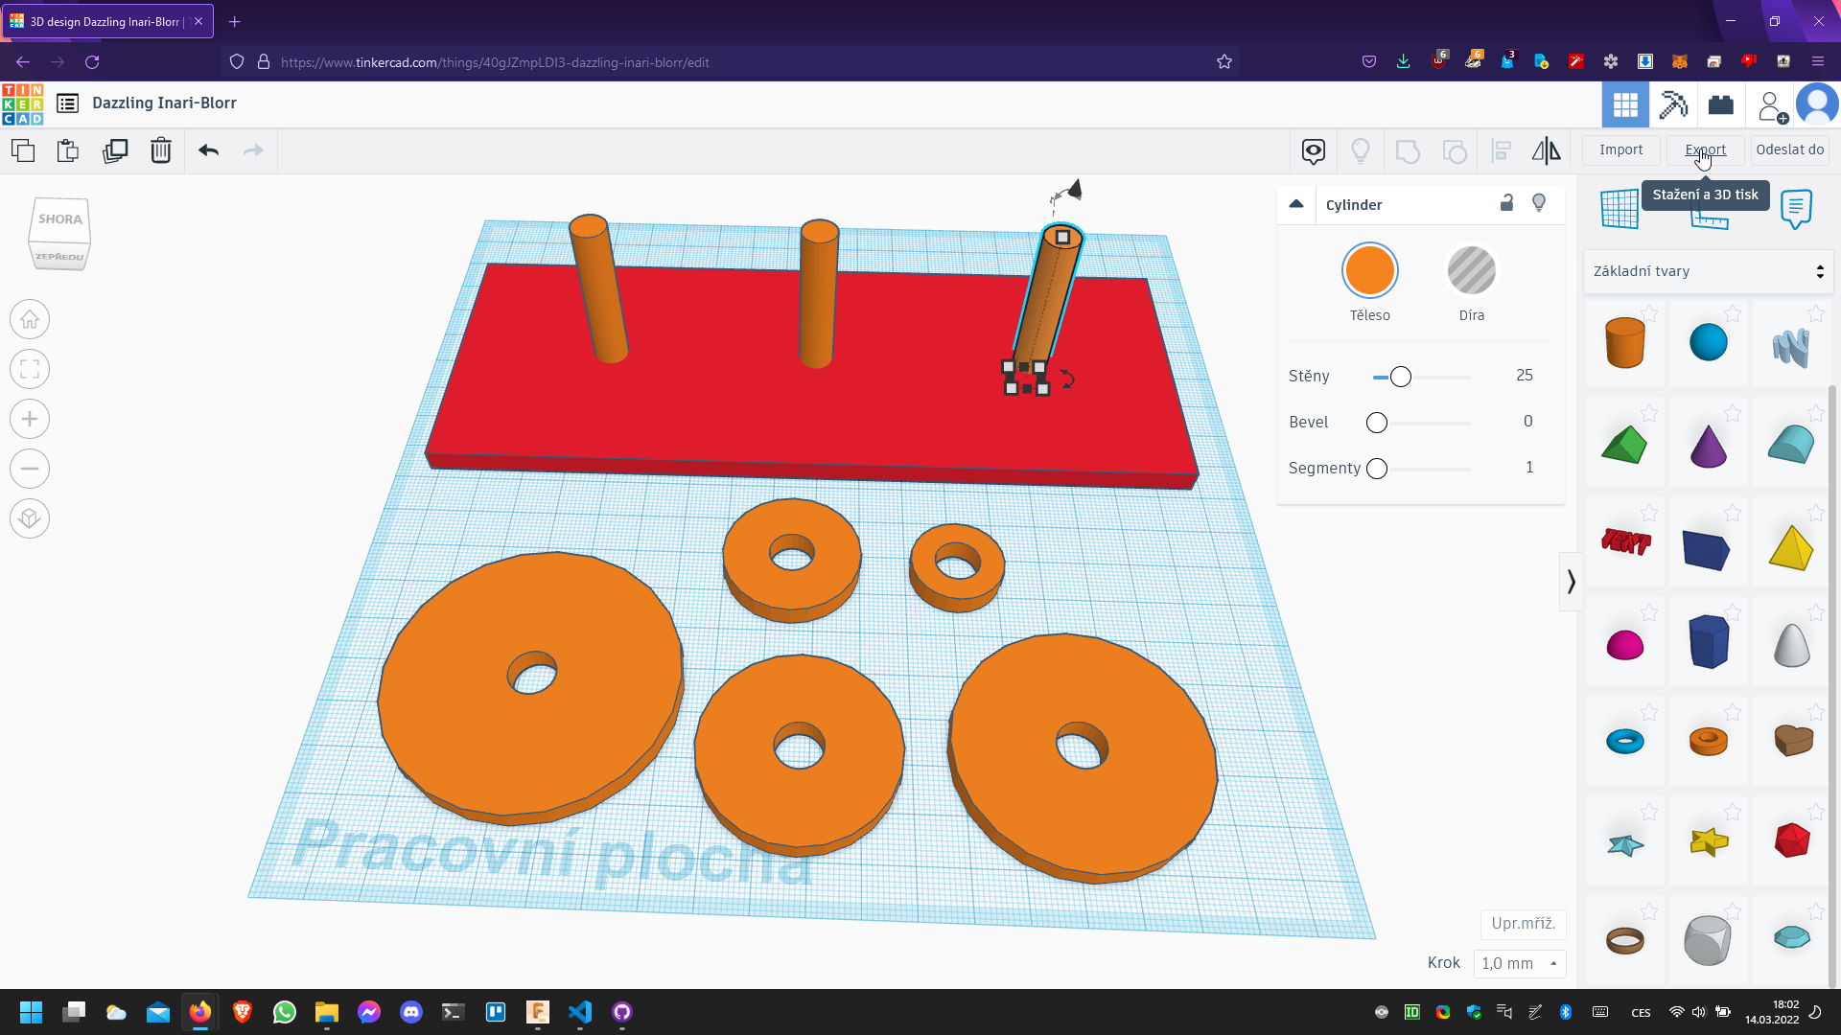
Klikneme vpravo nahoře na tlačítko Export

Slide 21
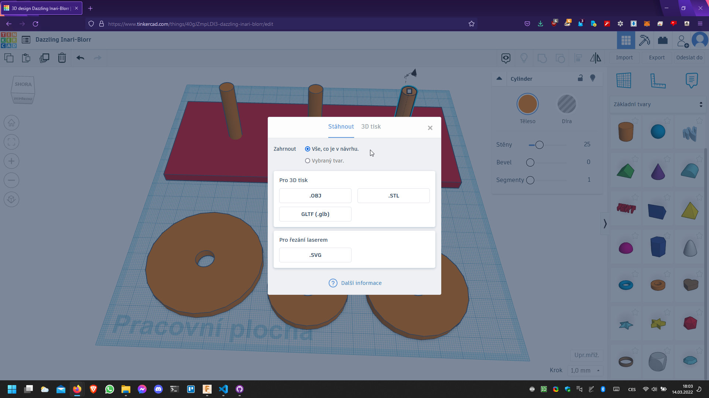
Zahrnout Vše, co je v návrhu a klikneme na .STL

Slide 22
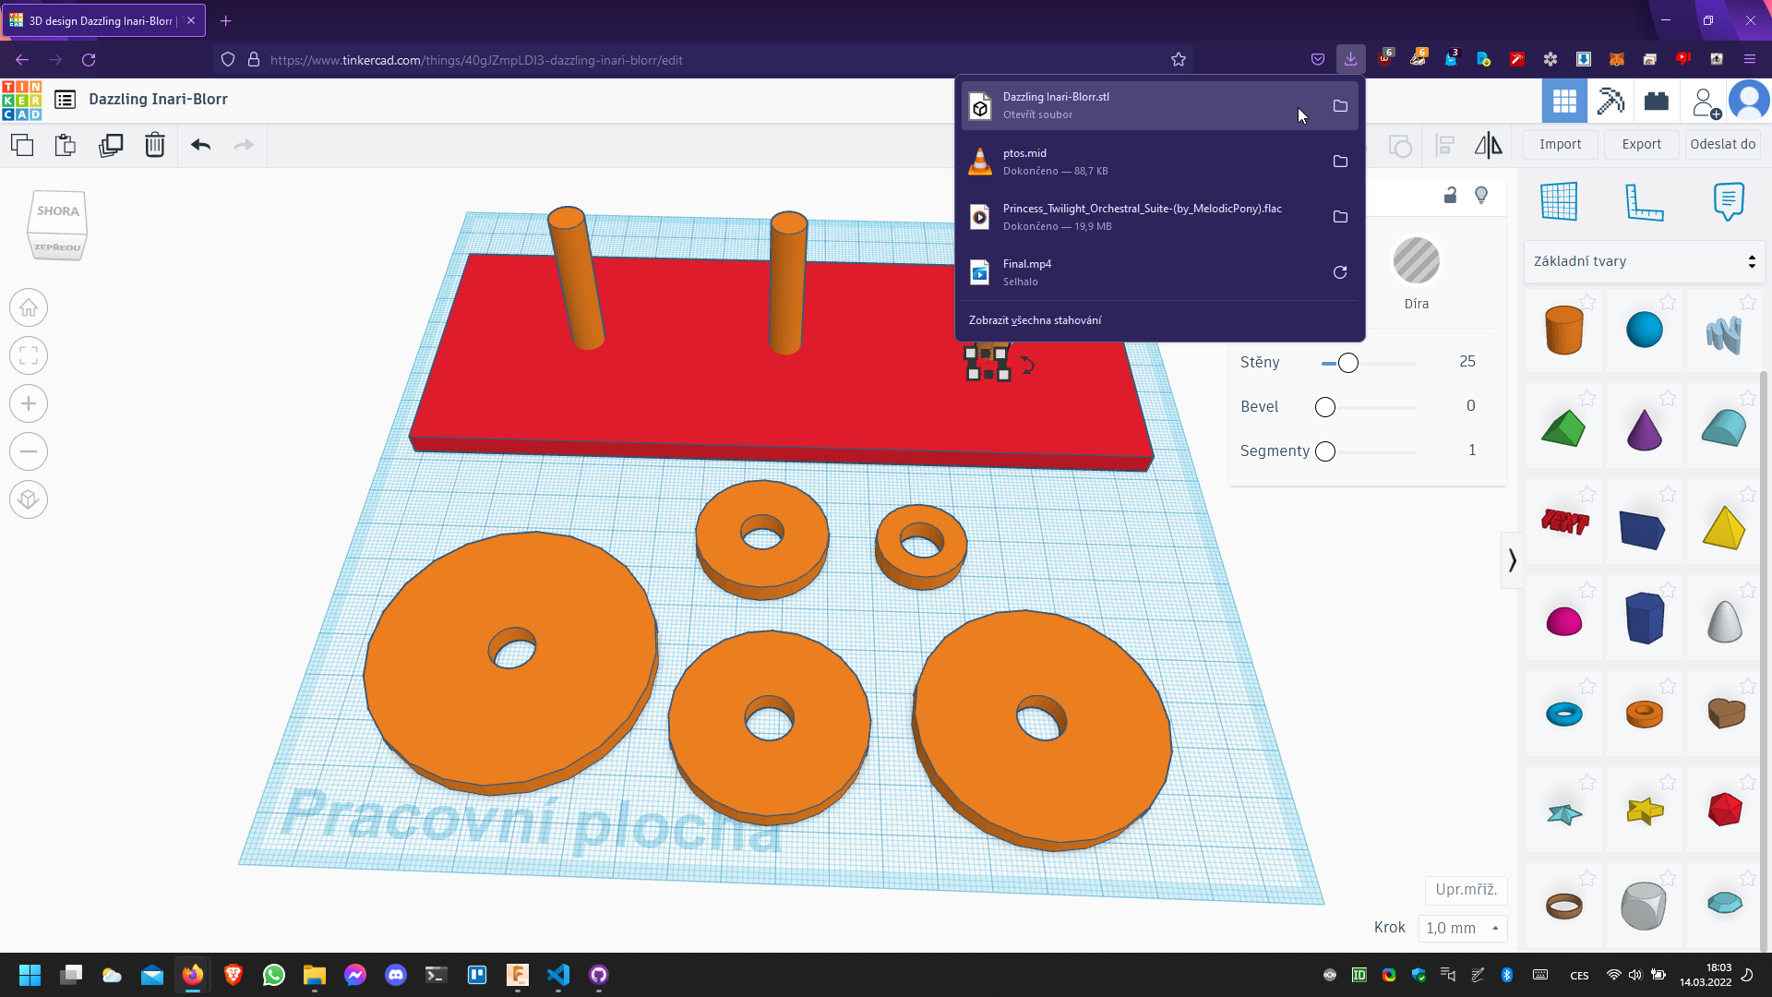
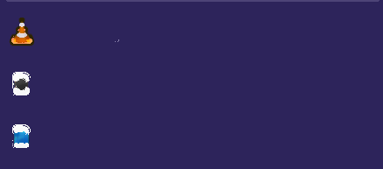

Zkontrolujeme jestli se nám to v pořádku stáhlo
Jmenuje se to stejně jako náš projekt

Slide 23
Máme hotový model
přesuneme se do PrusaSliceru.
Dle potřeby použijte .pdf návod pro PrusaSlicer na tento projekt

